Slide 1
Тема 3. Макроекономічна рівновага. Національна економіка 1. Ознаки, структура та показники національної економіки. 2. Економічне зростання. 3. Економічний цикл.

Slide 2
1. Ознаки, структура та показники національної економіки.
Сутність національної економіки полягає в тому, що вона являє собою сформовану систему національного і суспільного відтворення держави, у якій між собою взаємопов'язані галузі, види та форми суспільної праці, склалися в результаті тривалого історичного еволюційного розвитку конкретної країни. Вплив на особливості національної економіки надають історичні, культурні традиції, географічне положення держави, його роль в міжнародному поділі праці і т. д.
Існують два види структури національної економіки:
1) економічні структури - визначають функціонування економічних одиниць національної економіки. Вивчення характеру взаємозв'язків між ними становить інтерес, так як вони визначають сутність національної економіки;
2) неекономічні структури, що визначають функціонування неекономічних одиниць - культуру, освіту і т. д Їх аналіз становить інтерес тільки в тій мірі , в якій ці одиниці і взаємозв'язок між ними впливають на функціонування національної економіки.

Slide 3
Структура національної економіки - це сукупність історично сформованих стійких, здатних до відтворення функціональних взаємозв'язків між різними одиницями національної економіки.
Виділяють такі типи структур національної економіки:
1) домашнє господарство, що розглядає структуру національної економіки як взаємозв'язок між домашніми господарствами. Виділення цього виду структур пов'язане з тим, що домашні господарства є потужним економічним суб'єктом, які виробляють значну частину національного багатства, що впливає на характер інших взаємозв'язків;
2) соціальна структура, яка виходить із поділу національної економіки на певні сектори, які знаходяться між собою в органічному взаємозв'язку. Розподіл здійснюється за різними критеріями, наприклад групах населення, підприємств, видів праці. Зазвичай виділяють державний і приватний сектори економіки;
3) галузева структура, що припускає виділення галузей економіки та визначення характеру і сутності взаємозв'язку між ними. Галузь національної економіки - це одиниці національної економіки, в процесі суспільного виробництва виконують схожі функціональні завдання. Цей вид структурування національної економіки має велике значення, оскільки дозволяє реалізувати якісне прогнозування економічного розвитку;
4) територіальна структура, що припускає аналіз географічного розподілу продуктивних сил в рамках національної економіки - поділ національної економіки на різні економічні райони;
5) інфраструктура національної економіки, яка виходить із визначення роду і характеру взаємодії сфер економіки;
6) структура зовнішньої торгівлі, що припускає аналіз характеру співвідношень різних товарних груп, їх імпорту та експорту.
Структура певної національної економіки постійно змінюється і трансформується. Великий вплив на це дає науково-технічний прогрес, який змінює характер виробництва, сприяє виникненню нових галузей і сфер економіки.

Slide 4
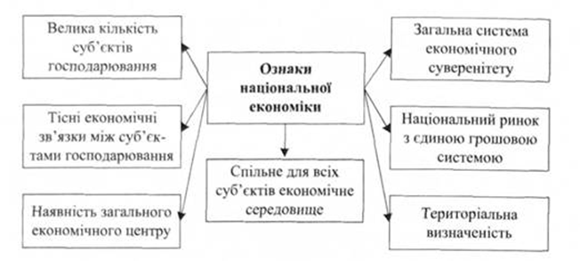

Slide 5
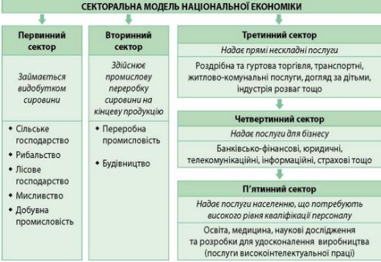

Slide 6
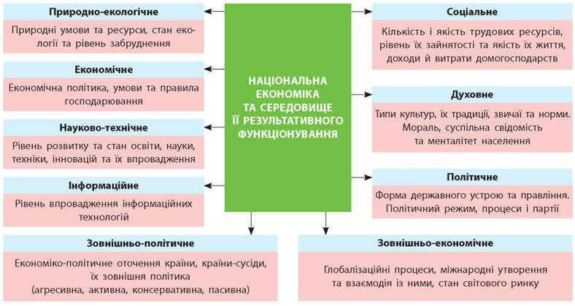

Slide 7
Основні показники стану національної економіки
ВВП та темп його зростання;
рівень інфляції;
рівень безробіття;
стан платіжного балансу.

Slide 8
Валовий внутрішній продукт (ВВП) — один із найважливіших показників розвитку економіки, який висвітлює підсумок виробничої діяльності економічних одиниць-резидентів (людей) у галузі матеріального і нематеріального виробництв. Вимірюється вартістю товарів та послуг, виготовлених цими одиницями (людьми) для кінцевого використання.
Валовий внутрішній продукт (скор. ВВП, англ. Gross Domestic Product, GDP) — макроекономічний показник, що показує ринкову вартість усіх кінцевих товарів та послуг, вироблених за рік у всіх галузях економіки на території держави для споживання, експорту та накопичення, незалежно від національної приналежності використаних факторів виробництва.
Валовий внутрішній продукт (ВВП) - це вартість усіх товарів і послуг у ринкових цінах, створених на економічній території країни за той чи інший період, за винятком вартості їхнього проміжного споживання.
Розрізняють номінальний і реальний ВВП. Номінальний, або абсолютний ВВП визначається в поточних (фактичних) цінах даного року. Реальний ВВП (з поправкою на інфляцію) визначається в цінах попереднього (або будь-якого іншого базового) року. У реальному ВВП, таким чином, враховується, в якій мірі зростання ВВП виявляється реальним зростанням виробництва, а не зростанням цін. ВВП країни при необхідності може бути довідково перерахований в іноземну валюту (найчастіше в долари США).
Валова додана вартість (ВДВ) розраховується як різниця між випуском в основних цінах (вартість товарів і послуг, що є результатом виробничої діяльності одиниць-резидентів у звітному періоді) та проміжним споживанням (витрати на товари і послуги, які використані інституційними одиницями для виробничих потреб).

Slide 9
«Валовий» ВВП не розділяється на частини, з нього не вираховують витрати та собівартість. При обчисленні не списують кошти на амортизацію чи заміну обладнання, зберігання. Навіть призначення продукції не враховується. Вона може бути відправлена на заміну старого обладнання, для подальшого використання чи інвестування. Все одно її вартість буде зарахована до ВВП.
«Внутрішній» означає, що підприємство, розташоване на українських землях, буде віднесено до ВВП. Навіть якщо його побудували на гроші французів, а власниками є британці. При цьому виробництво, побудоване на українські кошти, але на території США, вже не буде належати до ВВП.
Під словом «продукт» розуміють товари, які виготовлені з метою подальшого продажу. Наприклад, вартість продукції, яка призначена для обміну або виготовлення інших товарів, не враховують у ВВП.
ВВП України є одним з основних показників економічного розвитку країни. Він впливає на прийняття рішень у сфері макроекономічної політики та може бути індикатором успішності економічних реформ. Номінальний ВВП показує поточну вартість товарів та послуг у поточних цінах, тоді як реальний ВВП враховує інфляцію чи дефляцію. Розрахунок ВВП за доходами, витратами та доданою вартістю надає комплексну інформацію про стан економіки та її структуру.

Slide 10
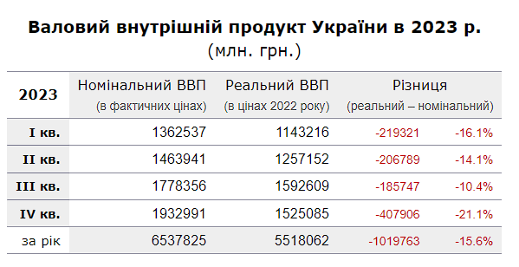
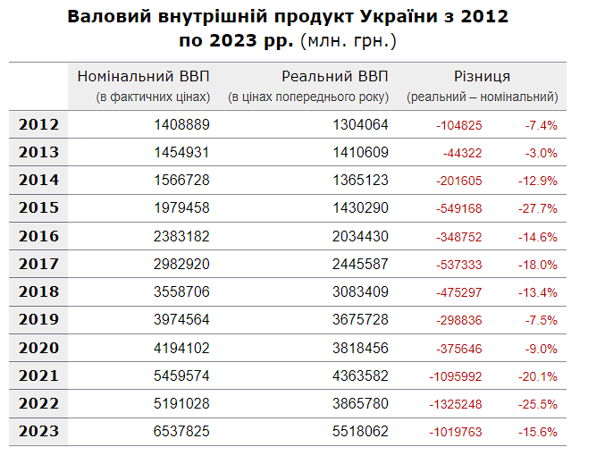
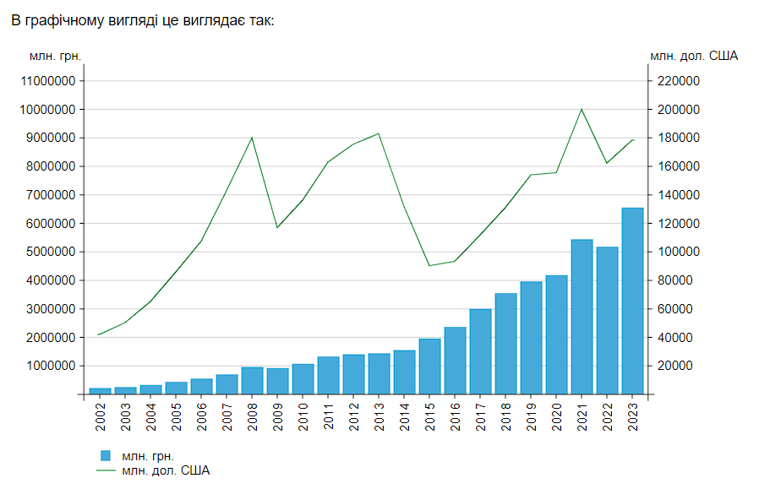

Slide 11
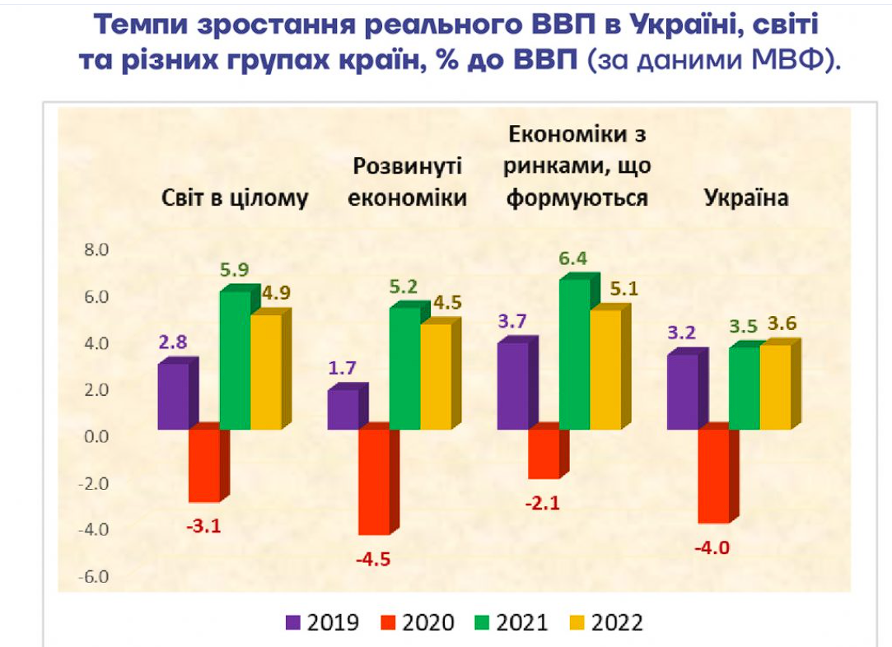

Slide 12
Індекс інфляції, або індекс споживчих цін — це показник, який демонструє динаміку загального рівня цін на товари та послуги в економіці за певний період часу. Якщо спростити, то цей індекс:
засвідчує, що товари чи послуги коштують дорожче, ніж вони коштували якийсь час тому;
показує, наскільки знецінюється грошова одиниця, тобто наскільки менше товарів чи послуг ми можемо придбати за певну суму грошей наприкінці місяця чи року у порівнянні з їхнім початком.
Щоб розрахувати індекс інфляції, беруть певну групу товарів та аналізують зростання їхньої вартості. Для цього використовують поняття споживчого набору чи споживчого кошика — харчових продуктів, непродовольчих товарів та послуг, потрібних для задоволення базових соціальних і культурних потреб будь-якої людини. В Україні такий набір є єдиним для всіх регіонів та ґрунтується на структурі споживчих грошових витрат містян.
На державному рівні індекс інфляції (офіційна інфляція) розраховується Державним комітетом статистики України. Відбувається це щомісяця, а згодом дані публікуються у пресі, зокрема у газеті «Урядовий кур’єр», — не пізніше 10 числа наступного місяця, тобто дані за січень мають бути оприлюднені до 10 лютого. Ці показники є офіційними й можуть використовуватися для проведення різноманітних розрахунків. Зокрема, можна переглянути індекси споживчих цін на продукти, потрібні для приготування для борщу, і підрахувати здорожчання його вартості відповідно до державного джерела.

Slide 13
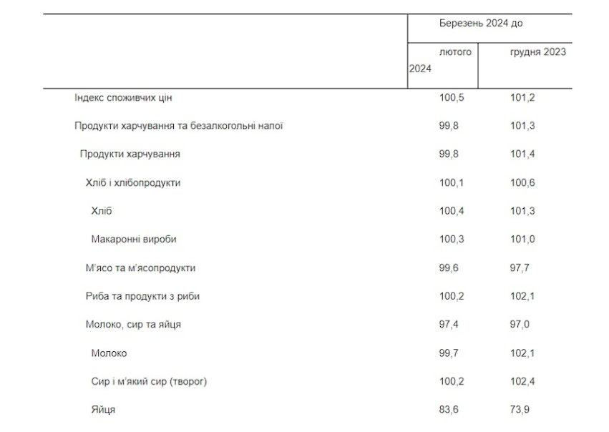
Індекс споживчих цін березень 2024
Наприклад, згідно з таблицею на сайті «Урядового кур’єра», в березні 2024 року індекс споживчих цін склав 100,5%. Це означає, що у березні за той самий набір товарів і послуг ми мали сплатити на 0,005% більше, ніж у лютому. Тобто, якщо у лютому ми витрачали на кошик товарів 5000 гривень на місяць, то у березні вже 5025 грн:
5000*1,005 = 5025
Механізм індексації передбачений для того, щоб компенсувати населенню подібне здорожчання. Проте, відповідно до Статті 4 Закону України «Про індексацію грошових доходів населення», підставою для проведення індексації є перевищення порогової величини індексу споживчих цін, яка дорівнює 103%. Тобто за індексу 100,5% індексація доходів не відбувається.

Slide 14
Рівень безробіття — кількісний показник, який визначається як відношення кількості безробітних до загальної чисельності економічно активного працездатного населення країни (регіону, соціальної групи), та вимірюється у відсотках.
Інформацію щодо кількості зайнятоrо та безробітноrо населення Держстат розробляє щоквартально за результатами опитування робочої сил.
Інформація використовується для:
аналізу соціально-економічної ситуацї в країні
здійснення розрахунків відповідних макроекономічних показників, міжнародних порівнянь,
формування показників гендерної статистики,
моніторингу ефективності реалізації державної політики на ринку праці та розробки державних програм зайнятості та програм соціально-економічного розвитку.

Slide 16
Зовнішньоторговельна діяльність країни враховується у вигляді платіжного балансу. Платіжний баланс складається у формі бухгалтерських рахунків, що містять статистичну інформацію із зовнішньоторговельних операцій господарських суб'єктів країни і закордону за певний період (як правило, за рік). Вартісне вираження платіжного балансу відбиває співвідношення між вартістю, отриманою країною, і вартістю, вивезеною за її межі.
Макроекономічне призначення платіжного балансу полягає в тому, щоб у лаконічній формі відбивати стан міжнародних економічних відносин даної країни з її закордонними партнерами, являючись індикатором для вибору кредитно-грошової, валютної, бюджетно-податкової, зовнішньоторговельної політики і управління державною заборгованістю.
Платіжний баланс має такі розділи:
торговий баланс – фіксує всі торгові операції між країною і закордоном. Показує експортні доходи й імпортні витрати;
баланс послуг – включає фрахт, виплату ліцензій, страхові, туристичні і брокерські послуги, чистий прибуток на інвестиції (відсотки і прибутки на закордонні активи господарських суб'єктів і громадян країни за відрахуванням прибутків іноземців на активи, якими вони володіють у даній країні);
баланс переказів – фіксує безоплатні постачання товарів і допомоги у вигляді грошових переказів;
баланс руху капіталу – фіксує купівлю/продаж активів (акції, облігації), тобто імпорт/експорт капіталу. Позитивне сальдо балансу руху капіталу означає притік капіталу, а негативне сальдо – відтік.
Платіжний баланс у II кварталі 2024 року зведено з дефіцитом у 5.7 млрд дол. США (у II кварталі 2023 року профіцит становив 3.9 млрд дол. США).

Slide 17
2. Економічне зростання
Однією з цілей макроекономічної політики держави є довгострокове економічне зростання.
Під економічним зростанням розуміють збільшення та якісне вдосконалення за відповідний період результатів виробництва (товарів, послуг) та його основних факторів. Економічне зростання вимірюють двома способами. По-перше, темпами зростання реального ВВП за певний проміжок часу – здебільшого за рік, по-друге, темпами зростання реального ВВП на душу населення за той самий період.
Економічне зростання є важливою економічною метою кожної країни. Збільшення обсягу продукції в розрахунку на душу населення означає підвищення рівня життя в країні. Економіка, що зростає спроможна повніше задовольняти потреби людей і ефективніше розв’язати соціально - економічні проблеми, боротися з бідністю та забрудненням довкілля. Економічне зростання створює можливості для скорочення робочого часу і збільшення часу відпочинку й дозвілля. Економічне зростання полегшує розв’язання проблем обмеженості ресурсів. Нарешті, воно дає змогу нації зберігати державну незалежність.

Slide 18
Розрізняють три основні типи економічного зростання: екстенсивний та інтенсивний та змішаний.
Екстенсивний тип економічного зростання – означає розширення обсягу виробництва за рахунок кількісного нарощування засобів виробництва та працівників при якісній незмінності виробничих ресурсів і технологій. Наприклад, для збільшення виробництва зерна вдвічі більше залучають земельних угідь, посівних матеріалів, добрив, техніки, працівників тощо, при тій самій якості всіх чинників виробництва, організації праці, тощо. Продуктивність праці і ефективність виробництва залишаються незмінними. Екстенсивне зростання – це найпростіший засіб та історично перший шлях розширеного відтворення. Позитивне тут те, що таке зростання досягається легко, при умові, що суспільство має у своєму розпорядженні вільні невикористані ресурси. Інакше кажучи обсяг продукції зростає за рахунок зростання чисельності робочої
сили, обсягу інвестицій, використовуваних сільськогосподарських угідь та ін. ресурсів.
Інтенсивний тип економічного зростання - це збільшення виробництва товарів і послуг на основі якісного вдосконалення засобів і технологій виробництва, робочої сили, тобто вдосконалення всієї системи продуктивних сил, а також кращого використання наявного виробничого потенціалу. Підвищення кваліфікації працівників, поліпшення використання фізичного капіталу, застосування принципово нових машин і механізмів, кращої організації господарської діяльності тощо. За цього типу економічного зростання продуктивність праці підвищується.
Змішаний, який поєднує інтенсивні і екстенсивні типи. Збільшення значення в національній економіці інтенсивного типу економічного зростання називають інтенсифікацією економіки. Оскільки в економіці, як і в інших системах, чистих форм майже не існує, то будь яке економічне зростання можна вважати змішаним. Залежно від того,які фактори привалюють, можна говорити про переважно інтенсивний чи екстенсивний типи.

Slide 19
Фактори економічного зростання поділяються на:
економічні: збільшення обсягів використання ресурсів, підвищення якості використання ресурсів, поліпшення способів використання ресурсів, удосконалення організації виробництва, удосконалення технології виробництва;
неекономічні: географічно-кліматичні, національно-демографічні, інституціональні, культурно-духовні, військово-політичні та ін.
Економічне зростання будь-якої країни визначають три (4) групи факторів (чинників):
фактори (чинники) пропозиції;
фактори попиту;
фактори розподілу;
соціокультурні, інституційні фактори.
фактори пропозиції зумовлюють фізичну здатність економіки до зростання і є визначальними в більшості моделей. Їх теж чотири:
кількість та якість природних ресурсів (землі, корисні копалини, енергоносії, водні ресурси тощо);
кількість та якість трудових ресурсів (пропозиція робочої сили, її кваліфікація, мотивація до праці);
обсяг капіталу країни (устаткування, виробничі будівлі, дороги тощо);
технологія (науково-дослідні й конструкторські розробки, менеджмент, підприємництво).
Перелічені фактори пропозиції, які називають “колесами економічного зростання”, визначають можливості фізичного збільшення обсягу продукції. Тільки наявність більшої кількості або кращих за якістю ресурсів, ураховуючи і технологічний аспект, дає змогу національній економіці нарощувати свій потенціал.

Slide 20
Економічне зростання залежить також від:
2) факторів попиту, тобто макроекономічне середовище має забезпечити такий рівень сукупних видатків, за якого повністю використовуються наявні ресурси. Зростають витрати,що збільшує обсяги виробництва і доходи.
3) фактори розподілу, які стосуються як розподілу ресурсів, що суттєво впливає на чинники пропозиції, так і розподілу національного продукту та доходу, що впливає на сукупний попит.
Джерелами економічного зростання є:
фізичне накопичення капіталу (фонд накопичення);
людський капітал (зростання кількості працівників і підвищення їх кваліфікації); - техніко-технологічний прогрес;
економічні ресурси, що пропонуються їх власниками;
прогресивні структурні зміни в економіці.
Несприятливе макросередовище (високі податкові та процентні ставки, низький рівень завантаження виробничих потужностей та ін.) сповільнює економічне зростання, бо не забезпечує повного використання ресурсів. Стабільне економічне зростання передбачає не лише повне використання ресурсів, а й досягнення оптимальної структури виробництва (фактор ефективності). Іншими словами, країна має використовувати ресурси найекономніше (виробнича ефективність) і виробляти з них найцінніші для суспільства товари і послуги (розподільна ефективність). Значний позитивний вплив на економічне зростання багатьох країн справляє сприятлива соціальна, культурна і політична атмосфера, що склалася в них. Підприємництво, торгівля, фермерство, винахідництво – це престижні види діяльності, а особи, зайняті ними, користуються повагою.

Slide 21
Важливим соціокультурним чинником економічного зростання є позитивне ставлення до праці. Нарешті економічне зростання залежить від політичної організації суспільства. Країни з демократичними політичними режимами розвиваються значно швидше, ніж країни з недемократичними, не правовими режимами.
Для оцінки обсягів економічного зростання використовуються різні показники, щодо національної економіки – це ВВП.
Процес економічного зростання всі дослідники оцінювали позитивно, останнім часом ставиться питання про «ціну економічного зростання». Відповідно звертають увагу на його негативні моменти, наприклад, забруднення навколишнього середовища, негативні кліматичні зміни, інтенсивний ритм життя людей, посилення стресів тощо.

Slide 22
Нагромадження та інвестиції, їх роль в економічному зростанні.
Одним з напрямків використання національного доходу є нагромадження.
Необхідність нагромадження зумовлена тим, що постійне зростання людських потреб вимагає створення умов для їх задоволення.
Нагромадження – це використання частини додаткового продукту для розширення виробництва або його капіталізація. А сума додаткового продукту, виділена для нагромадження в процесі розподілу та перерозподілу національного доходу, утворює фонд нагромадження.
Нагромадження передбачає:
по-перше, збільшення виробничих і невиробничих фондів;
по-друге, використання у виробництві додаткової робочої сили, її підготовку, перепідготовку та підвищення кваліфікації.
А це означає, що для здійснення реального нагромадження суспільство повинно мати:
а) додаткову кількість речових і особистих факторів виробництва;
б) додаткову кількість предметів споживання (для нормально зростаючих потреб додаткової робочої сили, для більш повного задоволення потреб висококваліфікованої робочої сили).

Slide 23
Західні економісти ототожнюють капітал із засобами виробництва. Таке розуміння сутності капіталу зумовлює неконструктивний підхід до категорії «інвестиції». Він полягає передусім у тому, що інвестиції ототожнюють із капіталовкладеннями, тобто вкладеннями в основний капітал або у виробничі фонди.
З цього погляду раціональнішим є визначення інвестицій :
“інвестиції – витрати на будівництво нових заводів та устаткування з тривалим терміном служби”;
“інвестиції – витрати на виробництво та нагромадження засобів виробництва і збільшення матеріальних запасів”;
“інвестиції у людський капітал – будь-який захід, спрямований на зростання продуктивності праці робітників (шляхом підвищення їх кваліфікації та розвитку навичок); витрати на покращення освіти, здоров’я робітників чи на підвищення мобільності робочої сили“.
Інвестиції – сукупність витрат, що реалізуються у формі довгострокових вкладень капіталу у різні галузі та сфери економіки. Види інвестицій:
фінансові – це вкладення в цінні папери (акції,облігації тощо), що випускаються приватними компаніями або державою.
реальні – це вкладення, здійснені в основний капітал і приріст матеріальновиробничих запасів.

Slide 24
Темпи економічного зростання:
потенційні – це ті, яких суспільство може досягти на межі своїх виробничих можливостей, тобто коли воно реалізує принцип «мінімум витрат – максимум виробництва»;
фактичні – можуть бути нижчими, чим можливі (потенційні), коли має місце недостатнє використання наявних виробничих факторів, особливо у зв′язку з прийняттям помилкових управлінських рішень.
Показники економічного зростання:
Продуктивність суспільної праці – відношення виробленої в масштабах країни продукції у грошовій формі (національного доходу) до затрат живої праці.
Трудомісткість – це показник, який характеризує величину витрат праці, необхідної для виробництва одиниці. Є зворотним показником до продуктивності суспільної праці.
Фондовіддача – відношення обсягу продукції або іншої результативної величини у вартісному вираженні до обсягу основного капіталу.
Капіталомісткість – відношення обсягу основного капіталу до обсягу продукції або іншої результативної величини у вартісному вираженні.
Матеріаломісткість – відношення у вартісній формі виготовленої продукції до витрат ресурсів, які були при цьому використані.
Гранична продуктивність факторів виробництва характеризує обсяг приросту національного доходу залежно від приросту використання відповідного фактора: праці, капіталу, природних ресурсів.

Slide 25
3. Економічний цикл.
Отже, можна сказати, що сучасна світова економіка розвивається циклічно, тобто від однієї економічної кризи до іншої.
Цей період розвитку від кризи до кризи отримав назву економічного або промислового циклу.
Кожний цикл складається з чотирьох основних фаз: кризи, депресії, пожвавлення і піднесення. Головною з них є криза. Криза – це різке порушення наявної економічної рівноваги внаслідок диспропорцій у процесі відтворення, що різко зростають. Відбувається зниження попиту на товари і виникнення надлишку їх пропонування. Труднощі зі збутом призводять до скорочення виробництва і зростання безробіття. Усі економічні показники погіршуються. Відбувається падіння рівнів заробітної плати, прибутку, інвестицій, цін.
Ознаки економічної кризи:
перевиробництво товарів стосовно платоспроможного попиту на них;
значне скорочення обсягів виробництва;
дефіцит вільних грошових коштів, необхідних для платежів;
біржовий крах і банкрутство підприємців;
зростання безробіття;
зниження рівня заробітної плати;
спад рівня прибутку;
масове знищення товарів, устаткування тощо;
дезорганізація кредитної системи.

Slide 26
Депресія – це фаза циклу, яка виявляється в застої виробництва. На цій фазі відбувається просте відтворення, виробництво не збільшується, проте, і не зменшується.
Депресія:
застій виробництва;
низький рівень цін;
незначний обсяг торгівлі;
невисока ставка позичкового відсотка;
ліквідація товарного надлишку.
Пожвавлення – це фаза відновлення, яка розпочинається з незначного зростання обсягу виробництва (у відповідь на зростання попиту) і помітного скорочення безробіття.
Пожвавлення:
розширення обсягів виробництва до масштабів докризового рівня;
зростання цін;
підвищення прибутку;
зростання зайнятості;
пожвавлення торгівлі;
посилення оптимістичних очікувань (сподівань).

Slide 27
Піднесення (зростання) – це така фаза циклу, коли обсяг виробництва перевищує обсяг попереднього циклу і зростає високими темпами. Будуються нові підприємства, підвищується зайнятість, збільшується попит на капітальні і споживчі блага, доходи та прибутки, стрімко зростають ціни й процентні ставки, курси акцій та інших цінних паперів, активізується комерційна діяльність, прискорюється обсяг капіталу.
Таким чином розпочинається справжній економічний бум, швидке економічне зростання, яке, проте, уже закладає основу для наступної нової кризи.
Піднесення:
перевищення максимального обсягу виробництва докризового рівня;
швидке зростання зайнятості;
підвищення заробітної плати й інших видів доходів;
кредитна експансія;
штучне стимулювання сукупного попиту, зумовлене очікуваннями торгівців на зростання цін та їхнім бажанням купити більше товарів за нижчими цінами;
розширення пропозиції, яка з часом перевищує попит і готує нову кризу.

Slide 28
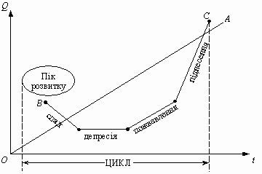
Сучасна економічна теорія визначає дві фази економічного (промислового) циклу:
рецесія – включає кризу та депресію;
піднесення – пожвавлення і бум.
Рецесія – фаза економічного циклу між найвищою (бум) та найнижчою його точками, якій властивий спад виробництва. Розширення (піднесення) виробництва – фаза між найнижчою і найвищою точками циклу.
За визначенням національного бюро економічних досліджень США (NBER) рецесія – це період зниження рівня сукупного випуску, доходу, зайнятості, торгівлі, який триває від шести місяців до одного року і характеризується значним спадом у багатьох секторах економіки.

Slide 29
Теорії економічного циклу:
Інтернальні теорії – розглядають економічний цикл як породження внутрішніх причин. Екстернальні теорії – пояснюють появу економічних циклів зовнішніми причинами. Класифікація економічних циклів:
за тривалістю:
- короткі (2-3 роки);
- середні (близько 10 років);
- довгі (40-60 років).

